Slide 1
ろうの先生の 大学生活を知る

Slide 2
高等部卒業後について考えよう。
まだ高等部に入学したばかりですが…
高等部卒業後には、例えばどんな進路があるでしょうか？
これまでの生活と比べて、どんな違いがあるでしょうか？

Slide 3
○○先生の大学時代の話を聞こう。

Slide 4
○○先生の話の資料
ろうの先生に事前に資料を作っていただく。

Slide 5
○○先生の話をまとめよう。
大学の 過去の状況や 問題点
○○先生が 行った取組

Slide 6
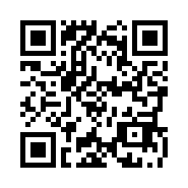
○○大学の障害学生支援について調べよう。
○○大学
場所：××ー□□
ホームページのQRコード

Slide 7
学習のまとめ
○○先生の話について
現在は申請をすれば、支援を受けることができる。
→まずは情報収集を行うことが大切である。

Slide 8
作成：土田 悠祐（2021年）
編集：筑波技術大学ろう者学教育コンテンツ開発取組担当

